Slide 1
Postoje li optimalni uslovi za fundamentalna otkrića u savremenoj eksperimentalnoj fizici? Istorija i epistemologija mega-laboratorija
Slobodan Perović
Odeljenje za filozofiju
Univerzitet u Beogradu
Institut za fiziku – 9. Oktobar. 2018

Slide 2
Platforma OPTIMIST
http://www.ruhr-uni-bochum.de/optimist-survey/
Univerzitet u Beogradu, Rur Univerztet (Bohum).
Opsežno istraživanje organizacionih struktura u naučno-istraživačkim institucijama i uticaj tih stuktura na efikasnost produkcije (pre svega) eksperimentalnih rezultata.

Slide 3
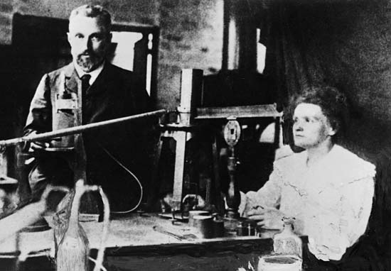

Slide 4
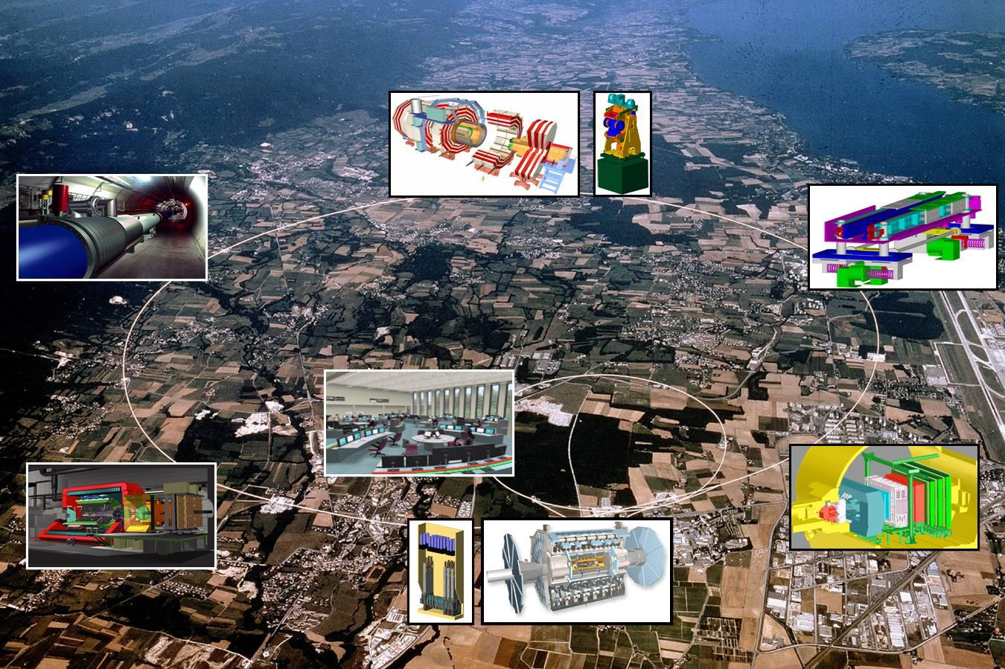
LHC - CERN

Slide 5
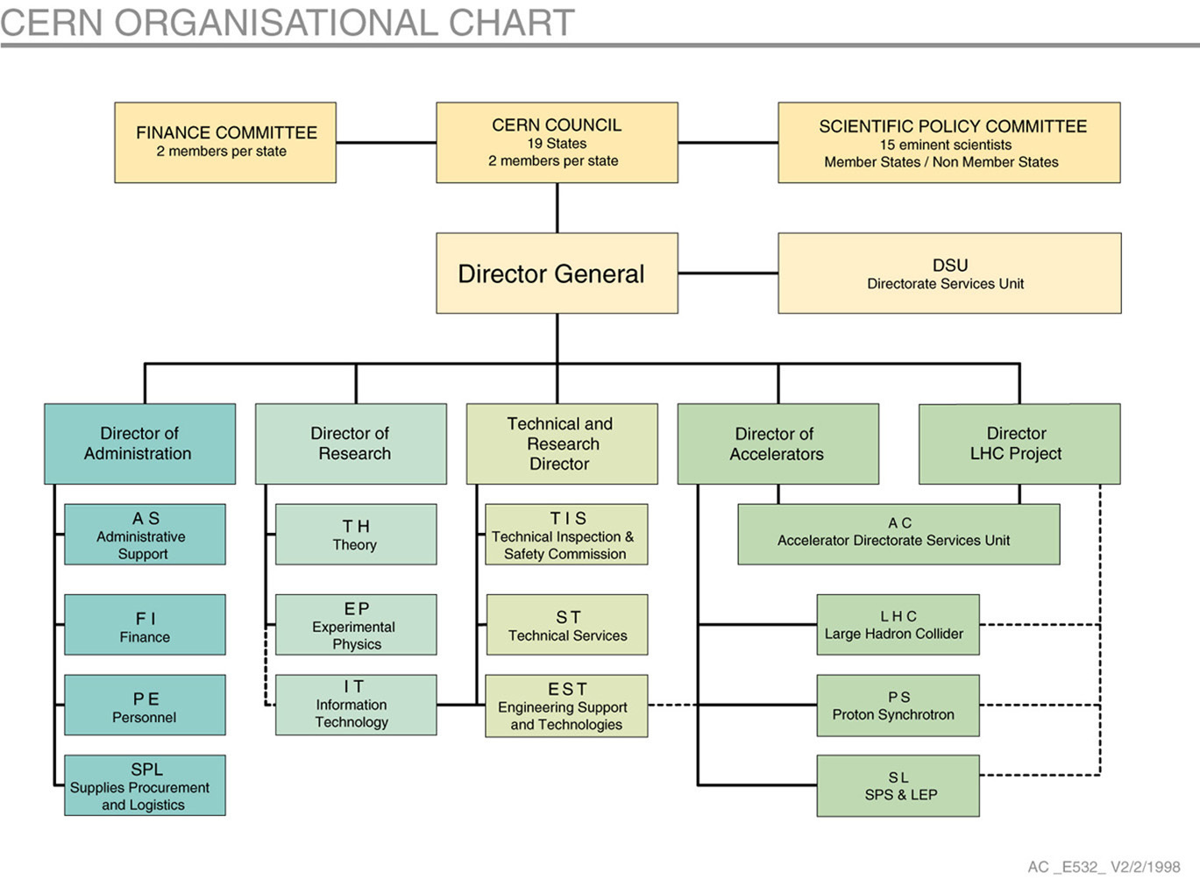

Slide 6
Da li je organizovanje nauke najbolje ostaviti samim naučnicima (koji rade na datom projektu)?
Da, ukoliko se pristupa organizaciji onako prilježno i detaljno kao što se pristupa samom predmetu istraživanja.
U mega-laboratorijama organizovanje istraživanja nije ostavljeno samim naučnicima.

Slide 7
Postoji li optimalan način organizovanja naučnih timova i projekata?

Slide 8
Epistemološki pristupi stukturi naučnog istraživanja
Formalni pristupi Studije slučajeva
Labava veza
Simulacije Istorijska analiza
Modeli (teorija odlučivanja) analiza vođena kvant podacima
razjašnjenje

Slide 9
Optimalna sastav tima – broj istraživača
Optimalna organizacija projekta (master-tim) – broj timova
Optimalna organizacija istraživanja – broj i veličina laboratorija

Slide 10
Optimalni kvalitativni sastav: raznolikost (teorijskih i eksperimentalnih pristupa, obrazovanja, iskustva, …)

Slide 11
Menadžeri velikih laboratorija, u okviru vremenskih ograničenja, sa maglovitom idejom o toku budućeg istraživanja moraju da imaju odgovore na ova pitanja
Velika debata u biologiji o optimalnoj veličini tima

Slide 12
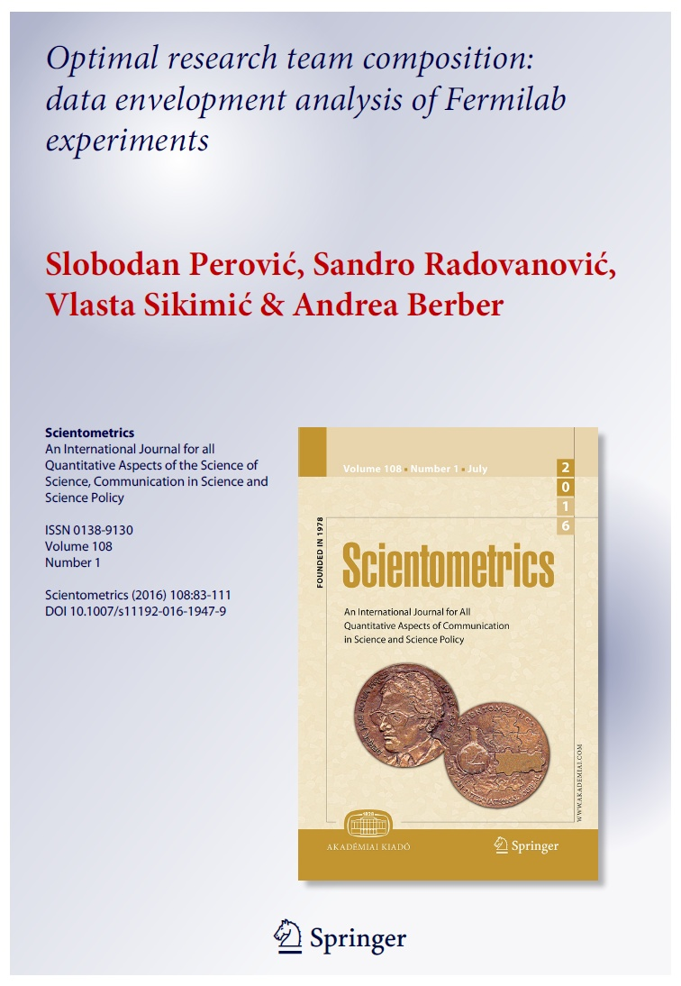

Slide 13
Raj...
Mega-laboratorije: Navodno jedinstveno egalitarna struktura naučnih institucija koju karakteriše malo ili nimalo hijerarhije (Chompalov et al. 2002; Cetina K. 1999; Galison and Hevly 1992; Krige 1991)

Slide 14
Competition for time and space at accelerator laboratories, routinized institutional politics, and the limited range of experimental styles heightened the competition for making discoveries and for testing theories. These conditions imposed extraordinary discipline that pushed collaborators to adopt similar organizational structures, granting broad rights of participation to all members of the collaboration, from graduate students to senior faculty. Such Athenian-style democracy has produced remarkably successful outcomes. (Chompalov et al. 2002, 751)

Slide 15
“The managers of knowledge-intensive organizations may have more to learn from how Big Science projects such as ATLAS are developed and run than the other way around” (Boisot et al. 2011, 25)

Slide 16
Pakao...
D. Glejzr, L. Alvarez, A. Vajnberg, i R.R. Vilson (Krige 1991, 4): uslovi u HEP laboratorijama poput onih u industrijskim postrojenjima, otežavaju kreativnost

Slide 17
In the field of scientific research and instruction, the bureaucratization of the always existing research institutes of the universities is a function of the increasing demand for material means of management. Liebig’s laboratory at Giessen University was the first example of big enterprise in this field. (Weber 1958, 225)

Slide 18
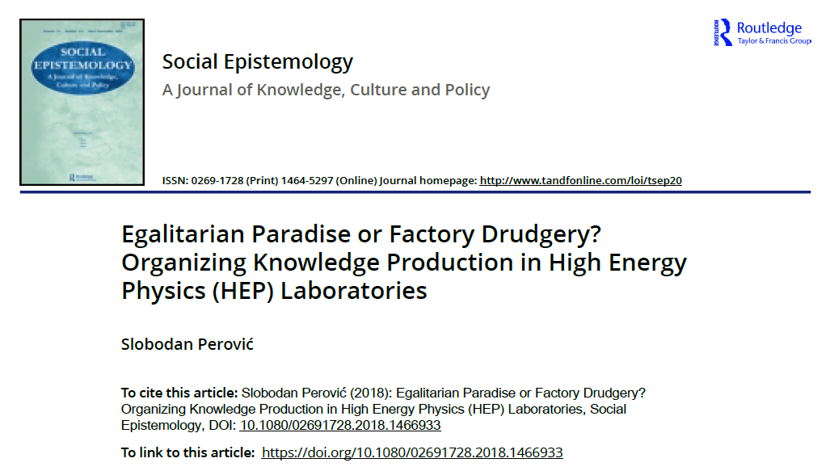

Slide 19
Matrica za organizaciju velikih laboratorija: Menhetn projekat - Los Alamos laboratorija
L. Alvarez, R.R. Vilson, L. Lederman, A. Vajnberg i mnogi drugi, uključeni u projekat
“[i]t would be perhaps easier to list those [physicists] who did not [work in the project], for it included most of the Western world’s most brilliant physicists from legendary figures like Bohr to young and up-and-coming physicists like Richard Feynman” (Kragh 2002, 268)

Slide 20
HEP laboratorije u preseku akademije, državnih agencija, i industrije
Eksponencijalno sve veći i kompleksniji poduhvati.
Izazovi i rešenja poput onih u industriji.
Direktni uticaj i hibridna rešenja (od Los Alamosa)

Slide 21
Teorija organizacije (Organization Theory )
Skup teorija koje su ili nastale iz same industrijske prakse ili iz akademskih i profesionalnih menadžerskih studija organizacije u industriji i državnoj administraciji
Klasična teorija organizacije
    Sociološki krak – Klasična moderna teorija (počinje sa Veberom)
Kulturalna moderna teorija
Racionalna moderna teorija
Teorija strukturalne kontigentnosti

Slide 22
Klasična teorija organizacije
Organizaciona hijerarhija, striktna podela zadataka, i specijalizacija
Stabilnost produkcije na duge staze kao ključni cilj

Slide 23
Industrijalizacija produkcije znanja u HEP laboratorijama
Slični organizacioni principi se pojavljuju u ranom razvoju HEP laboratorija (teorija, eksperiment, inženjerija, menadžment)
Sa porastom veličine laboratorija početni kratkorični ciljevi (testiranje specifičnih hipoteza) postepeno postaju samo deo dugoročnih opsežnijih ciljeva i kontinualne produkcije znanja (dugoročno testiranje skupa hipoteza; obrazovanje javnosti; izdavanje zvanja, razvoj novih tehnologija...)

Slide 24
Sociološki krak klasične teorije
Birokratizovanje produkcije znanja u HEP laboratorijama

Slide 25
Trend “poravnanja strukture” nije specifičan za HEP laboratorije već za sve knoweldge-intensive organizacije; posledice mogu da budu loše
The formal organizational structure tends to loosen up because of the fairly dynamic and unpredictable nature of the tasks and the focused expertise of most employees that cannot be supervised directly as supervisors lack detailed knowledge of the process (Von Nordenflycht 2010, Ditillo 2004, Karreman and Alvesson 2004).
The loosening of the organizational and managerial structure in such contexts may not be avoidable and may result in decreased efficiency (Alvesson and Svenigsson 2003).

Slide 26
“Essentially, if an organization is to use complex machinery, it must hire staff experts who can understand that machinery - who have the capability to design, select, and modify it. And then it must give them considerable power to make decisions concerning that machinery, and encourage them to use the liaison devices to ensure mutual adjustment among them.” (Mintzberg 1989, 338)

Slide 27
The enormous size of Big Science projects requires constant oversight by administrative bodies…. The true risk is excessive bureaucratization of large scientific projects. Public authorities, which have the fair duty of monitoring the expenses incurred by large projects, can impose decisions based on purely financial considerations, neglecting their scientific and technical aspects. Administrators are accustomed to operate quite different than scientists, and can even inadvertently destroy the special vitality that thrives in a research environment. (Guidice 2012)

Slide 28
Kulturalna moderna teorija organizacije
Neformalni i decentralizovani aspekti organizacije
Reakcija na premise klasične organizacione teorije
Identifikuje i promoviše fokus na neformalnim poravnanim organizacionim strukturama kao ključnim za funkcionisanje institucija

Slide 29
Odjek tih principa u ciljanoj decentralizaciji i odgovarajućim eksploratornim saznajnim ciljevima u ranoj fazi Fermilaba (R.R. Vilson) i nekim drugim HEP laboratorijama
Ni vojni kamp ni univerzitetski kampus
Mesto za veliki broj eksperimenata spoljnih timova
“I could not begin to symphatize with the large experiments that were going on. I couldn’t imagine myself wanting to do one of those experiments. … Unless I was doing that I was a goddamned administrator!” (1992)

Slide 30
Racionalna moderna teorija organizacije
Formalizovano usmeravanje produkcije znanja
Pristup “Operacionalizacije” se pojavljuje sa Menhetn projektom i uvodi formalna sredstva (npr. kompjuterske simulacije, teorija odlučivanja) procene i optimizovanja oepracija i organizacione stukture
Otvoreno ili implicitno, deo razvoja HEP laboratorija.

Slide 31
Organizaciona teorija strukturalne kontigentnosti
Identifikovanje ključne karakteristike organizacije koja određuje sve ostale
Važna je veličina! HEP laboratorije
Organizaciona dinamika prozilazi iz veličine laboratorija – tj. birokratizovanje i hijerarhizovanje su rezultat toga – ključna kontigencija u laboratorijama i u optimizaciji (smanji koliko možeš...)

